Slide 1
Hairy Harry Virksomhed
Gruppe 14:
Emil, Mathias, Laurits

Slide 2
Hvad betyder tallene? 1, 3, 7, 10, osv.
Konsekvens:
1 = Ubetydelig
3 = Tålelig
7 = Alvorlig
10 = Katastrofal
Sandsynlighed:
1 = Meget lav (<10%)
2 = Lav (10% - 25%)
3 = Moderat (25% - 50%)
4 = Høj (50% - 75%)
5 = Meget høj (>75%)
Produkt:
Sandsynlighed *konsekvens

Slide 3
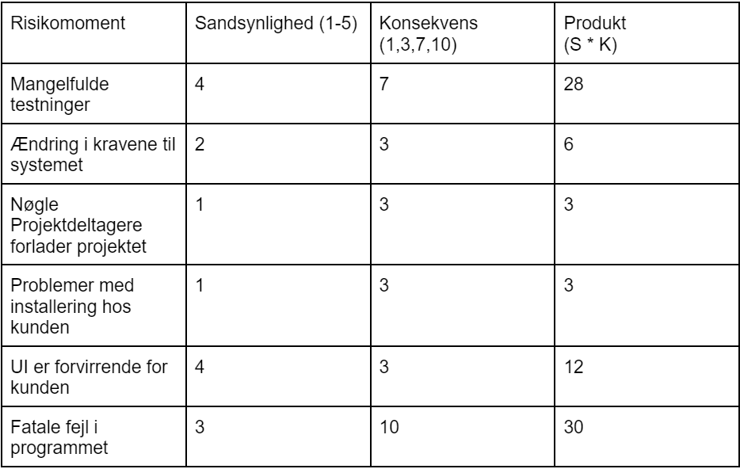

Slide 4
Risikomoment | Sandsynlighed (1-5) | Konsekvens (1,3,7,10) | Produkt (S * K) | Præventive tiltag | Ansvarlig | Løsnings forslag | Ansvarlig
Mangelfulde testninger | 4 | 7 | 28 | Afsætte god tid i planen til testning af programmet | scrum master mathias | Få andre personer der ikke kender programmet til at løbe det igennem et par gange. evt. Hente hjælp. | projektdeltagerne
Ændring i kravene til systemet | 2 | 3 | 6 | Tage kontakt til kunden ved tvivl om krav. | projektgruppen og kunden. | Kunden kan købe en opdateret version, der passer deres krav. | Kunden og projektlederen.
Nøgle Projektdeltagere forlader projektet | 1 | 3 | 3 | Have et fokus på at danne et godt arbejdsmiljø. | Projektgruppen. | Scoute en ny projektdeltager. | Projektleder
Problemer med installering hos kunden | 1 | 3 | 3 | Tæt kontakt med kunde.. | Projektgruppen | Vi installere det for kunden. | Projektgruppen
UI er forvirrende for kunden | 4 | 3 | 12 | Afsætte tid til at gøre det mere brugervenligt | Scrum Master | Lave tests med folk udefra, og analysere hvordan deres flow er. | Projektgruppen
Fatale fejl i programmet | 2 | 10 | 20 | Flere tests. | Projektgruppen. | Hyre dygtige programmører | Projektleder

